Slide 1
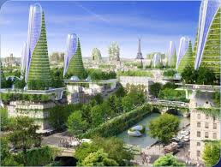
PG03
Vergroening stedelijk omgeving.

Slide 2
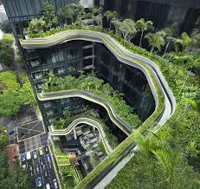
cijfer
2 tentamens
2 eindopdrachten
opdrachten en evaluaties van de les
Leerling is verantwoordelijk voor elke les, ook bij ziekte.
Zorg dat je gemaakte opdrachten inlevert in de elo

Slide 3
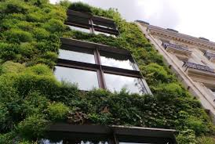
Wat nodig?
Een werkende en opgeladen laptop.
We werken in 2- tallen.
Bij oneven groep mag er 1 3-tal.
Magister met studiewijzers PG03

Slide 4
Eerste les PG03
We maken 2 –tallen.
We nemen met elkaar introductie
door.
Opdracht vergroening stedelijke omgeving.
We bespreken ‘schaaltekenen’.
Opdracht op schaal tekenen.

Slide 5
Opdracht vergroening stedelijk omgeving.
Je gaat op pad deze les.
Foto’s maken van vergroening stedelijk omgeving.
Opdracht uitwerken met de gemaakte foto’s
…………………….

Slide 6
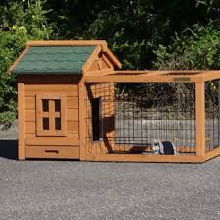
Opdracht op schaal tekenen
Belangrijk: Iedereen doet dit zelf !!!!
Je krijgt een voorwerp van je docent.
Van dit voorwerp maak je schaaltekeningen.
Vooraanzicht, zijaanzicht en bovenaanzicht.
De schaal krijg je van je docent.

Slide 7
4 uur PG03
8.15-8.45 PowerPoint doornemen en 2-tallen maken.
8.45-9.00 Doornemen theorie H1
9.00-11.30 Foto’s maken opdracht, foto’s opplakken en vragen overnemen en beantwoorden.
11.30-12.30 schaaltekening maken van voorwerp.

